Slide 1
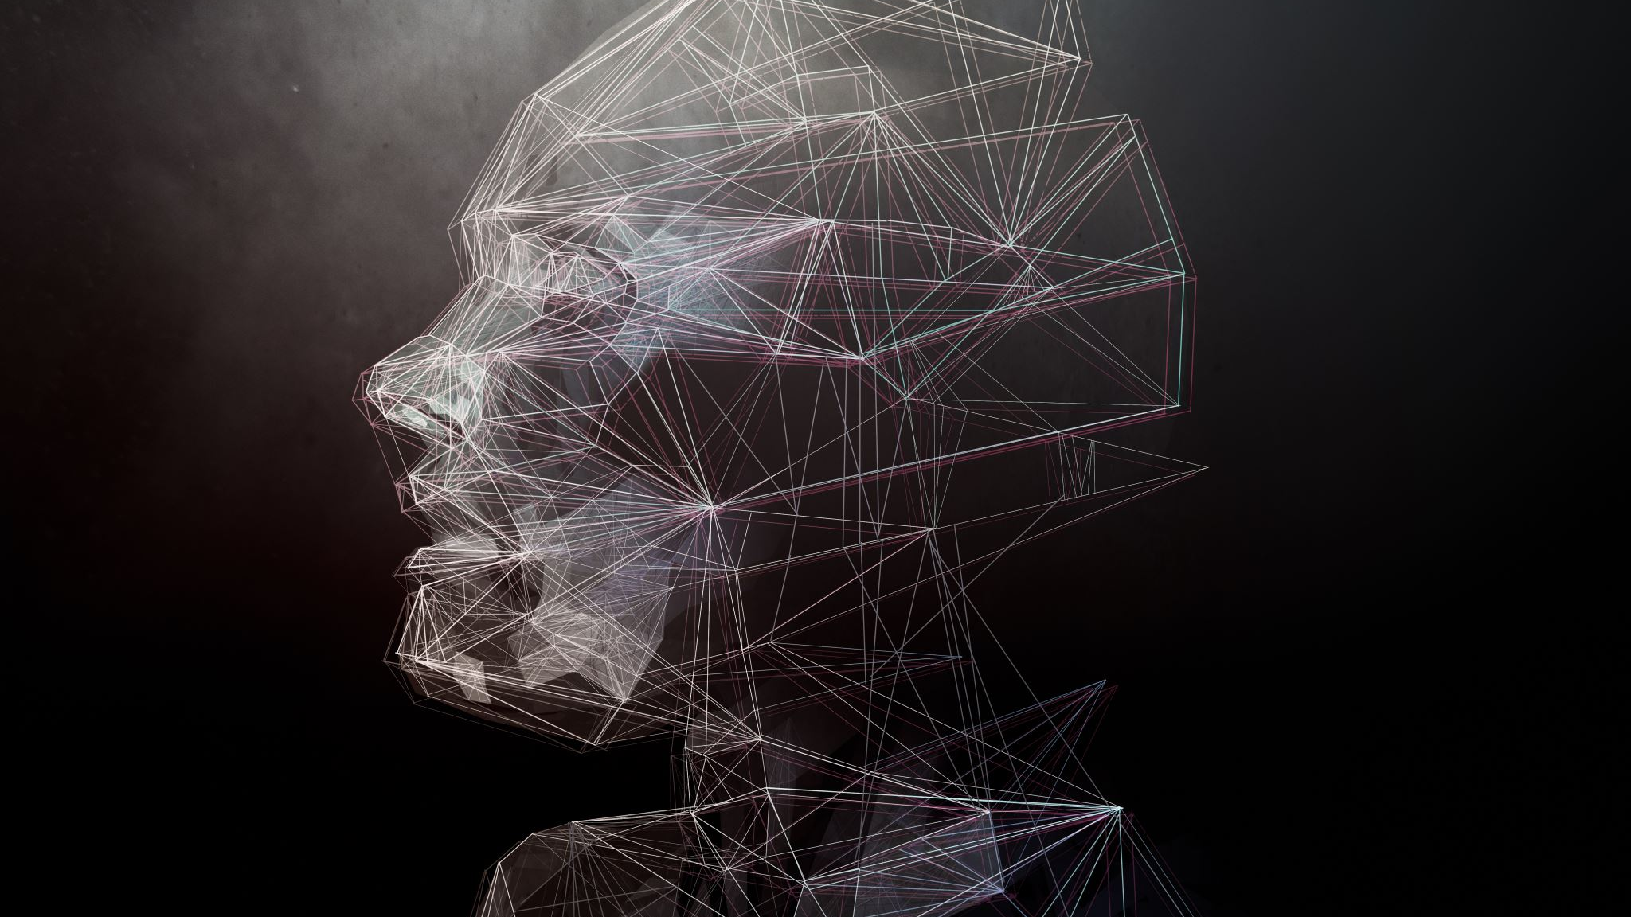
Artificial intelligence (AI)

Slide 2
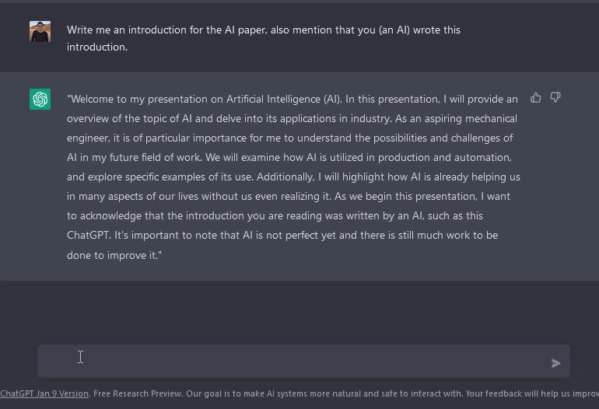

Slide 3
Gliederung
Grundlagen
Was ist KI
Arten von KI-Systemen
Turing Test
Anwendung von KI
Bereits heute im Alltag *
KI in der Industrie
Sonstige Anwendungen
Hilfreiche Programme / Anwendungen
Schluss

Slide 4
Grundlagen
Was ist KI?
Teilgebiet der Informatik
Entscheidungsstrukturen des Menschen nachbilden
Eigenständige Problemlösung
Erkennung von Mustern

Slide 5
Arten von KI-Systeme
Maschine Learning
Deep Learning
Evolutionäre
Statische
Regelbasierte
Bionische
Hybrid

Slide 6
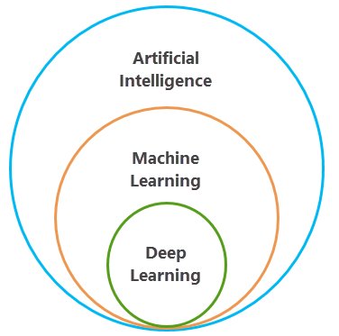
Maschine Learning
Machine Learning: computers learn from data
Intersection of computer science and statistics
Algorithms perform specific task without explicit programming
Recognize patterns in data and make predictions
Learning process can be supervised or unsupervised

Slide 7
Deep Learning
Deep learning is an evolution of machine learning
Attracting a lot of attention lately due to recent developments
Data analyzed through a logical structure similar to human reasoning
Both supervised and unsupervised learning
Based on artificial neural network (ANN) design inspired by human brain
Resulting learning process is more capable than standard machine learning models

Slide 8
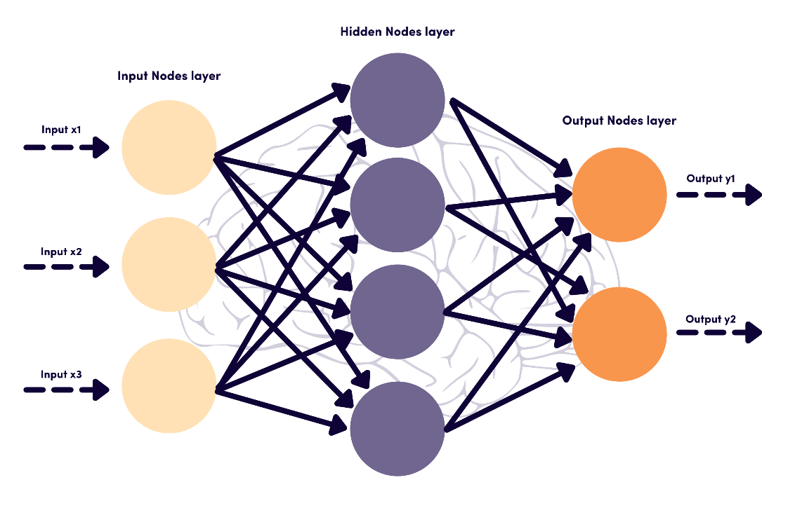
Neural Network (NN)

Slide 9
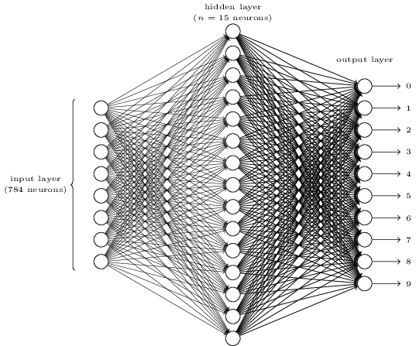
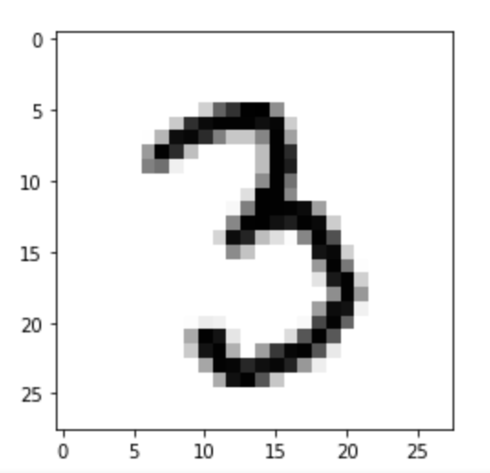
Beispiel: Handschrift Erkennung

Slide 10
Anwendung von KI

Slide 11
Hilfreiche Programme / Anwendungen

Slide 12
Schluss

